Slide 1

PHÒNG GIÁO DỤC QUẬN LONG BIÊN
TRƯỜNG MẦM NON LONG BIÊN A
HOẠT ĐỘNG ÂM NHẠC
Đề tài: +DH: “Đố Bạn
+ NH: “Nghe nhạc giao hưởng Hồ Thiên Nga ( Tchaikovsky)”
  Lứa tuổi: 4 – 5 tuổi

Slide 2

PHÒNG GIÁO DỤC QUẬN LONG BIÊN
TRƯỜNG MẦM NON LONG BIÊN A
HOẠT ĐỘNG ÂM NHẠC
Đề tài: +DH: “Đố Bạn
+ NH: “Nghe nhạc giao hưởng Hồ Thiên Nga ( Tchaikovsky)”
  Lứa tuổi: 4 – 5 tuổi

Slide 3

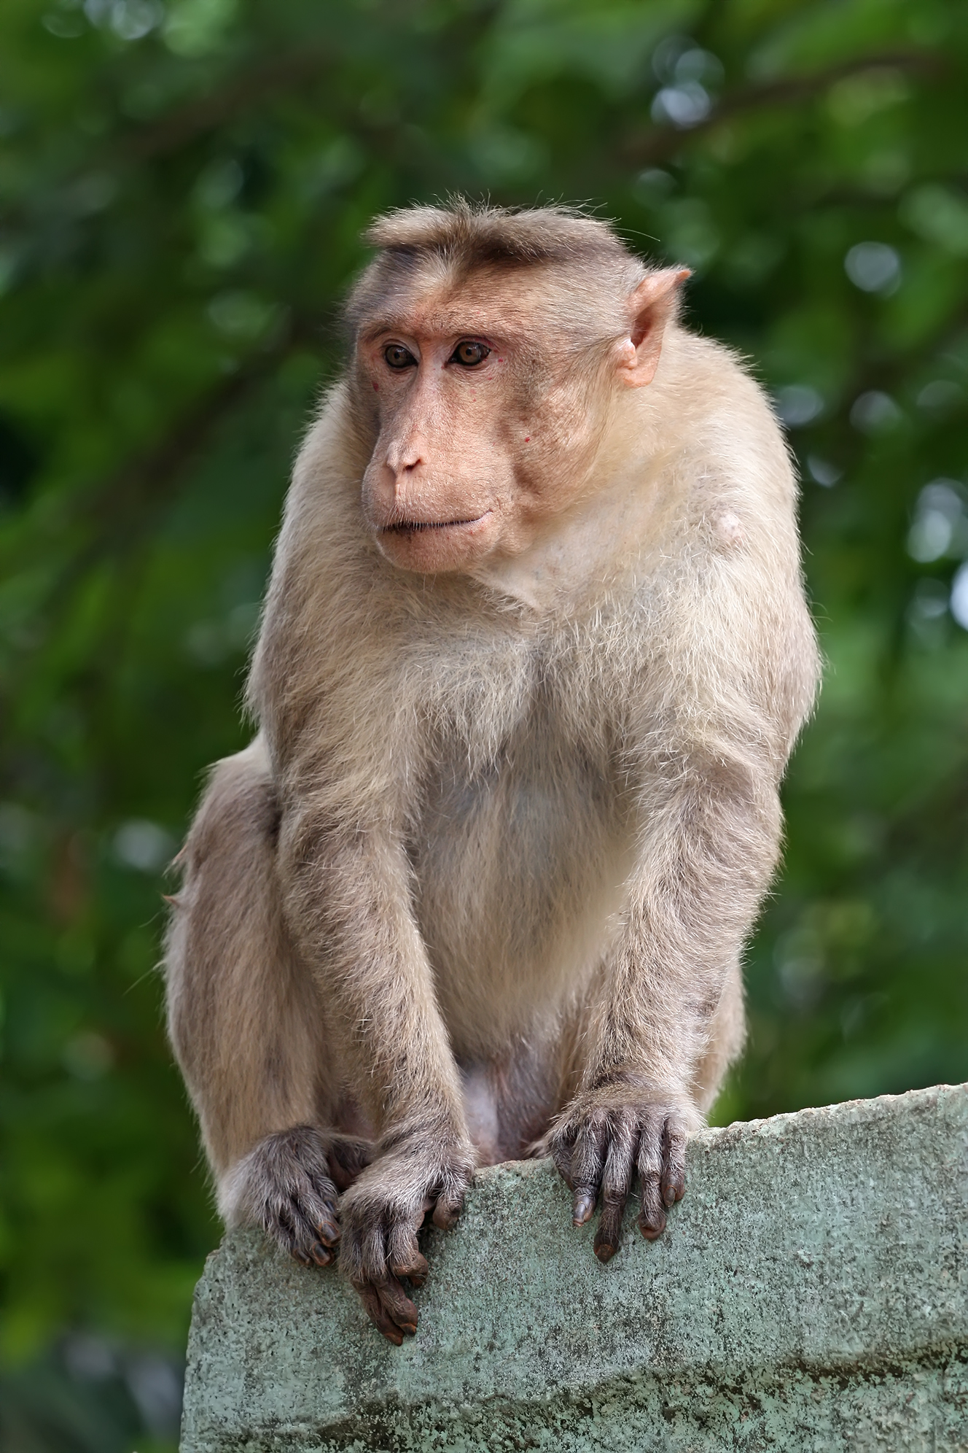
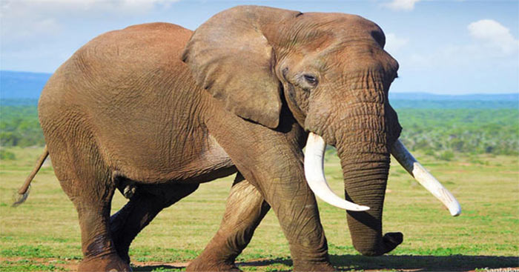
Con Voi
Con Khỉ

Slide 4

DH: Đố Bạn

Slide 5

Nội dung bài hát

Slide 6

Hát theo nhạc

Slide 7
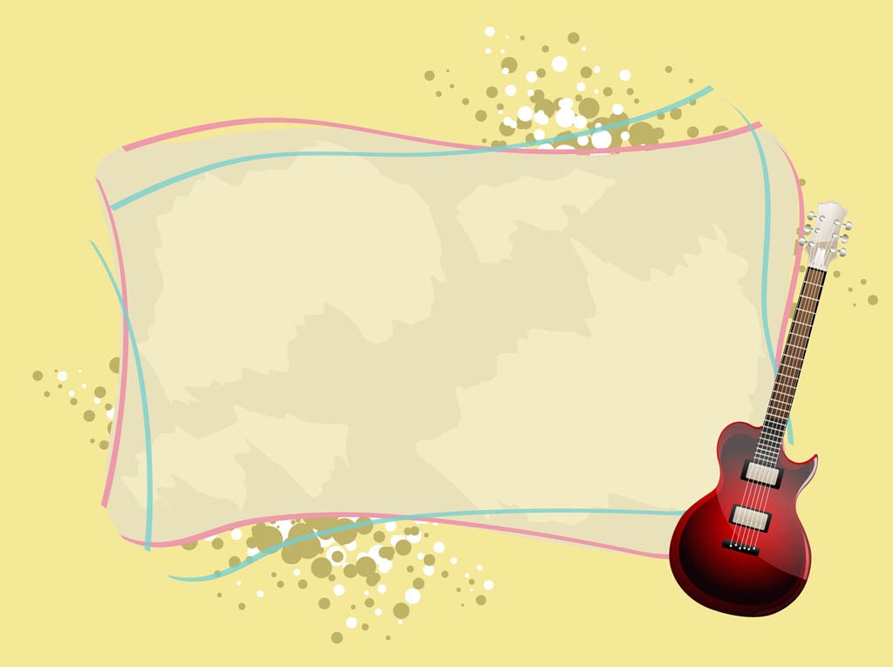
NH:“Nghe nhạc giao hưởng Hồ thiên nga Tchaikovsky)”
Bài hát nói về điều gì?

Slide 8
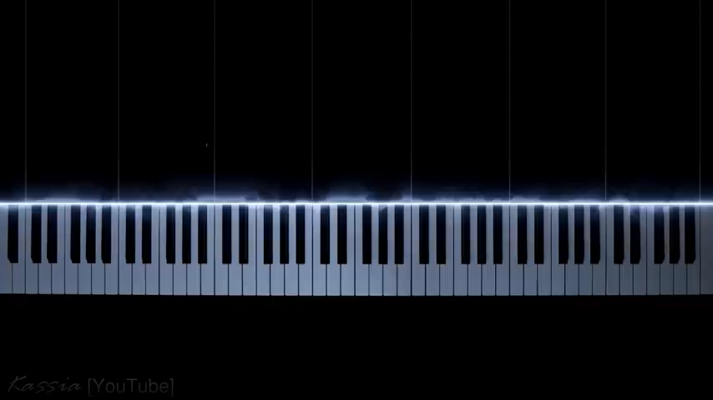

Slide 9








GIỜ HỌC ĐÃ KẾT THÚC
CHÚC CÁC BÉ CHĂM NGOAN HỌC GIỎI

